Slide 1
EJERCICIOS CON ALGORITMOS
ACTIVIDADES

Slide 2
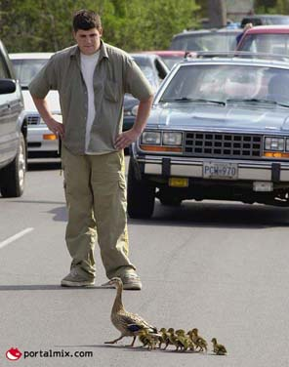
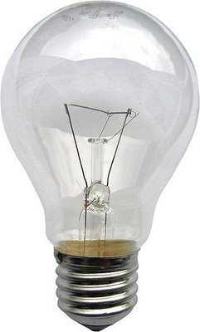
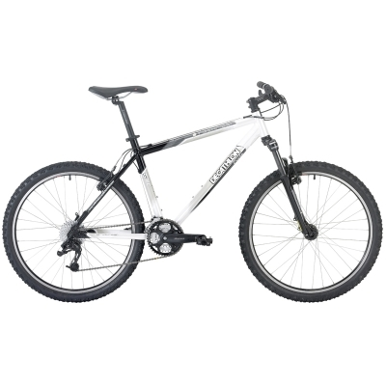
GENERALIDADES SOBRE LOS ALGORITMOS
Describir los pasos para cruzar la calle.
Describa los pasos para cambiar un bombillo quemado.
Describa los pasos para llevar a una amiga a cine.
Describa los pasos para cambiar la llanta pinchada de una cicla.

Slide 3
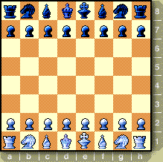
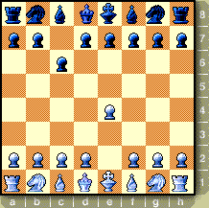
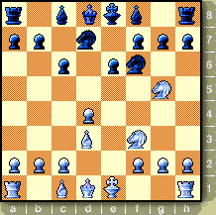
Jugador de Ajedrez
0.3. Diseño de algoritmos.
Situación Inicial
Movimien-tos de A
Movimien-tos de B
Movimien-tos de A

